Slide 2
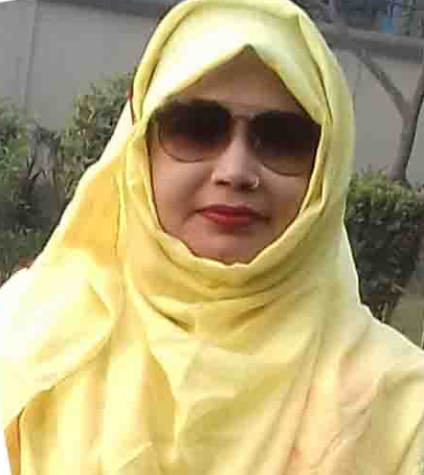
মঞ্জিলা আকতার
সহকারি শিক্ষক
ঘোড়াঘাট দাখিল মাদ্রাসা ঘোড়াঘাট দিনাজপুর।
Email manzilagdm63@gmail.com
Mobile 01774051334
ষষ্ঠঃ শ্রেনী
বিষয়ঃ বিজ্ঞান

Slide 3
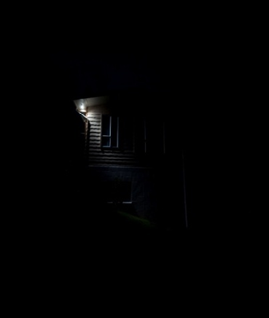
আমরা কি দেখতে পাচ্ছি

Slide 5
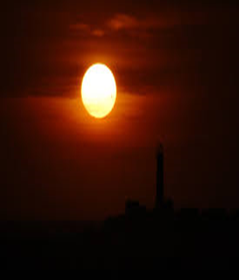
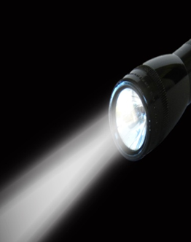

Slide 7
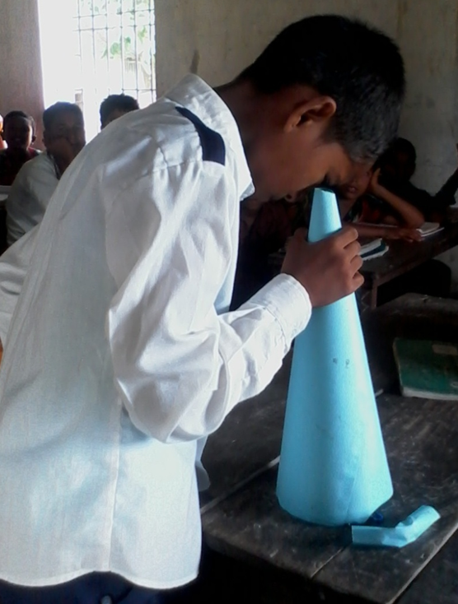
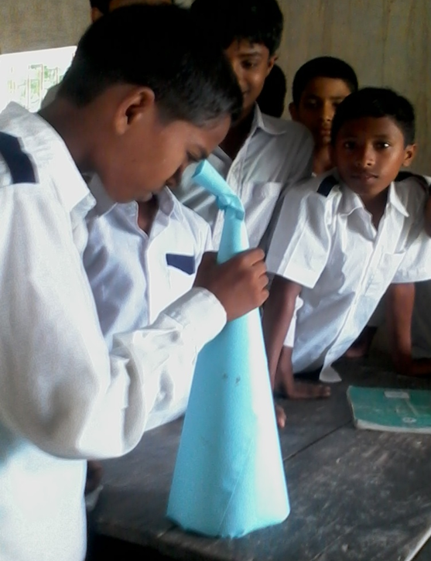

Slide 8
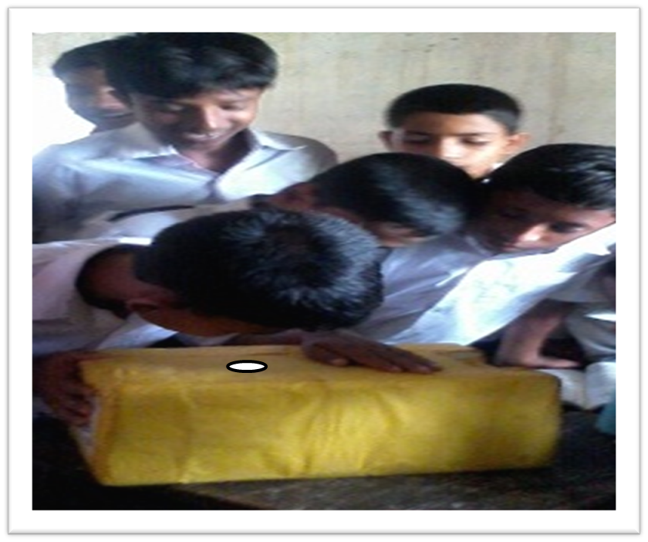

Slide 10
